Slide 1
项目介绍
讲师：陈博
www.bjsxt.com
400-009-1906

Slide 2
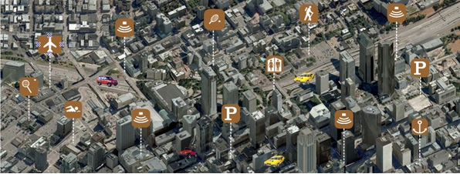
实时路况交通预测
项目目标
实时路况展现、未来路况预测
数据源
城市中每时每刻生成的海量数据

Slide 3
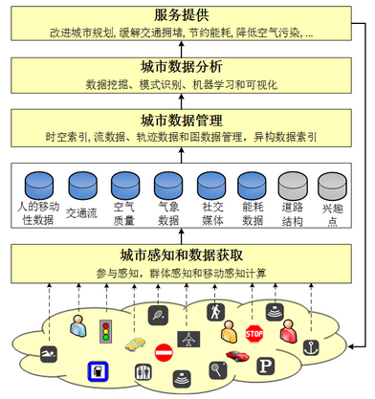
实时路况交通预测

Slide 4
实时路况交通预测
交通流
道路交通实时预测
使用数据
路段卡口记录的车流量信息
使用技术
实时流处理 Kafka，Spark Streaming
分布式运算 Hadoop，Spark
数据库 Hbase，Redis
机器学习 Spark Mllib
前台web展示数据 Struts2，echart

Slide 5
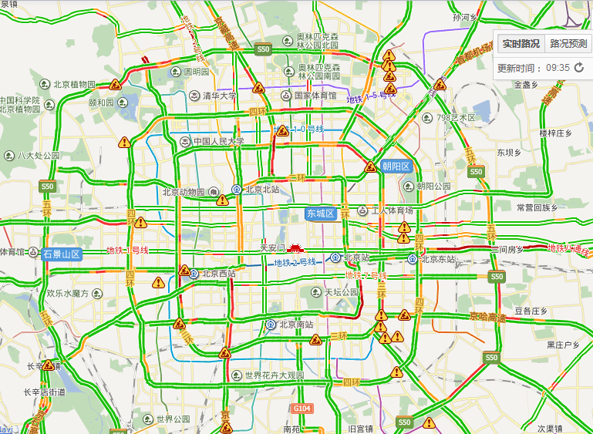
实时路况交通预测

Slide 6
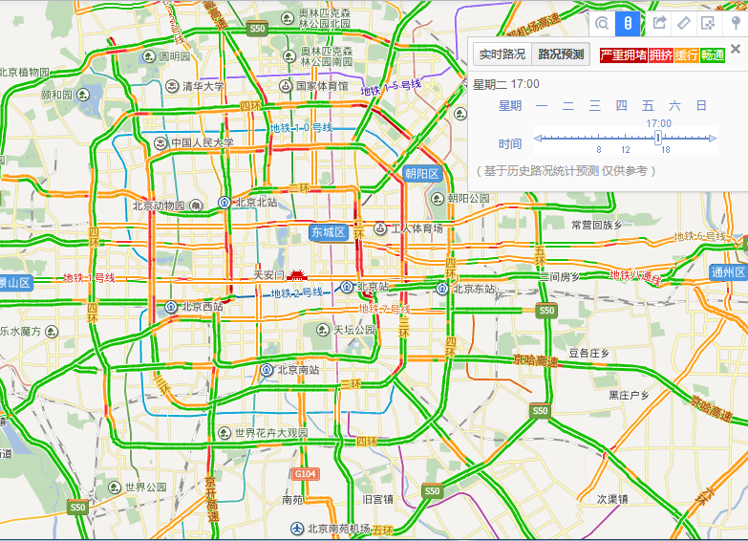
实时路况交通预测

Slide 7
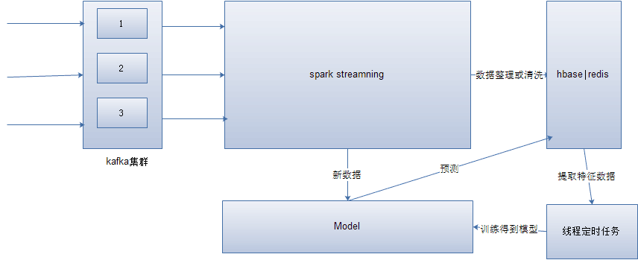
实时路况交通预测

Slide 8
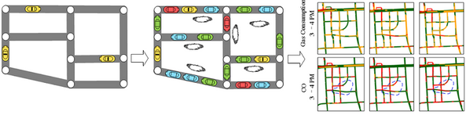
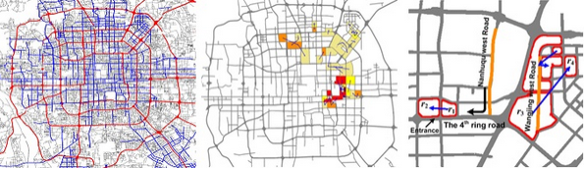
实时路况交通预测
分析出的数据价值
城市汽车油耗和尾气排放实时计算
基于人的移动性数据来发现不合理道路规划

Slide 9
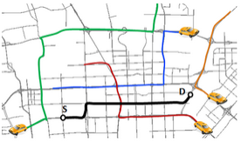

实时路况交通预测
分析出的数据价值
路线通行时间估计
交通异常分析

